Slide 1
DS基礎
Week5 統計的推定、最尤推定
担当教員 佐野崇、本多泰理
曜日 時限 秋学期 火曜4限、5限

Slide 2
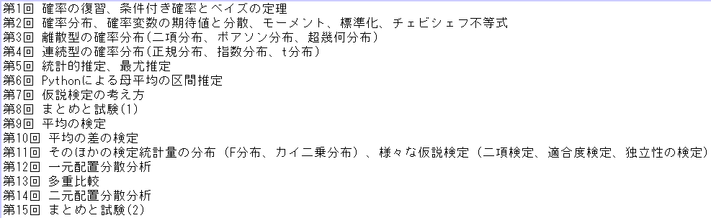
スケジュール（予定）

Slide 3
今回の講義内容
・統計的推定
・最尤推定
・最尤推定量のもう一つの導出～KL情報量～

Slide 4
１．統計的推定

Slide 5
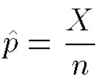
統計的推定とは
未知の母数の値を、観測値に基づき求める問題。
（例）コインをｎ回投げて、X回表が出た時、このコインの表が出る確率pを推定せよ。
Xは確率変数なので、上記も確率変数。
観測値Xの値によって、外れたり真の値に近づいたりする。
→ 推定量（推定値を確率変数としてみなす時の呼び方）

Slide 6


好ましい推定量とは
前提：観測値X（確率変数）がある未知のパラメータθを含む確率分布に従う
問題：Xから何等かの方法で１つの推定量 を作れ
真の値θ₀が分かっていれば、
が当然最も良い(正解)。
でも、真の値θ₀は分からない

Slide 7
好ましい推定量とは
これまでの学習で、観測されたデータに基づき、真の値が分からない量を
推定することは既に何度か行ってきました（例：仮説検定では真の分散を
不偏分散で推定し検定統計量を求めた）。
しかし、推定の仕方は一通りとは限りません。
そこで、どのような推定の仕方が”好ましい”のか、を定量的に
議論する必要があります。

Slide 8
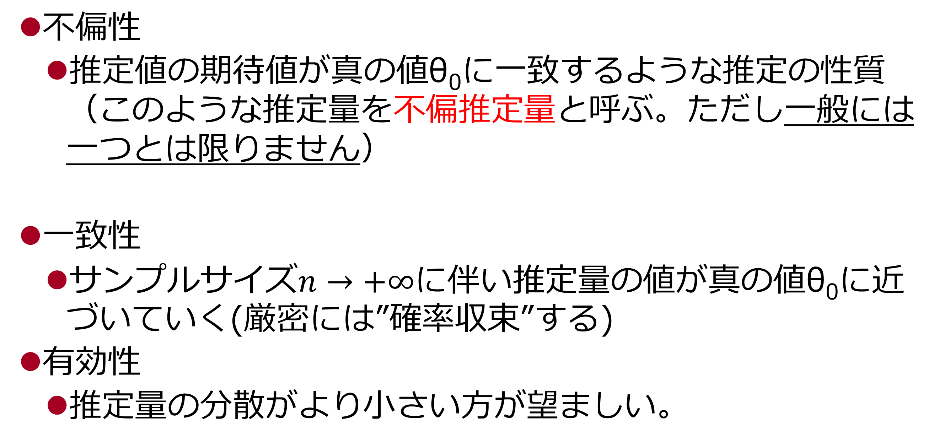
推定値の“良い”性質とは
不偏性
推定値の期待値が真の値θ₀に一致するような推定の性質（このような推定量を不偏推定量と呼ぶ。ただし一般には一つとは限りません）
一致性
サンプルサイズ$n→+∞$に伴い推定量の値が真の値θ₀に近づいていく(厳密には”確率収束”する)
有効性
推定量の分散がより小さい方が望ましい。

Slide 9
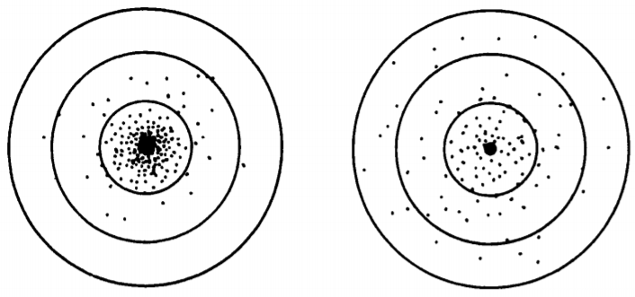
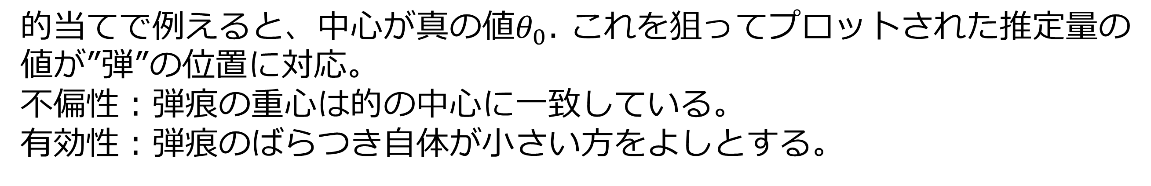

的当てのイメージ
的当てで例えると、中心が真の値$θ_{0}$. これを狙ってプロットされた推定量の
値が”弾”の位置に対応。
不偏性：弾痕の重心は的の中心に一致している。
有効性：弾痕のばらつき自体が小さい方をよしとする。
$$θ_{0}$$
どちらも不偏推定量だが、
左側の方がより有効性が高い推定量

Slide 10


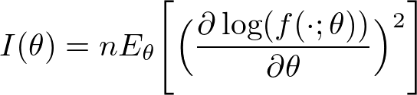
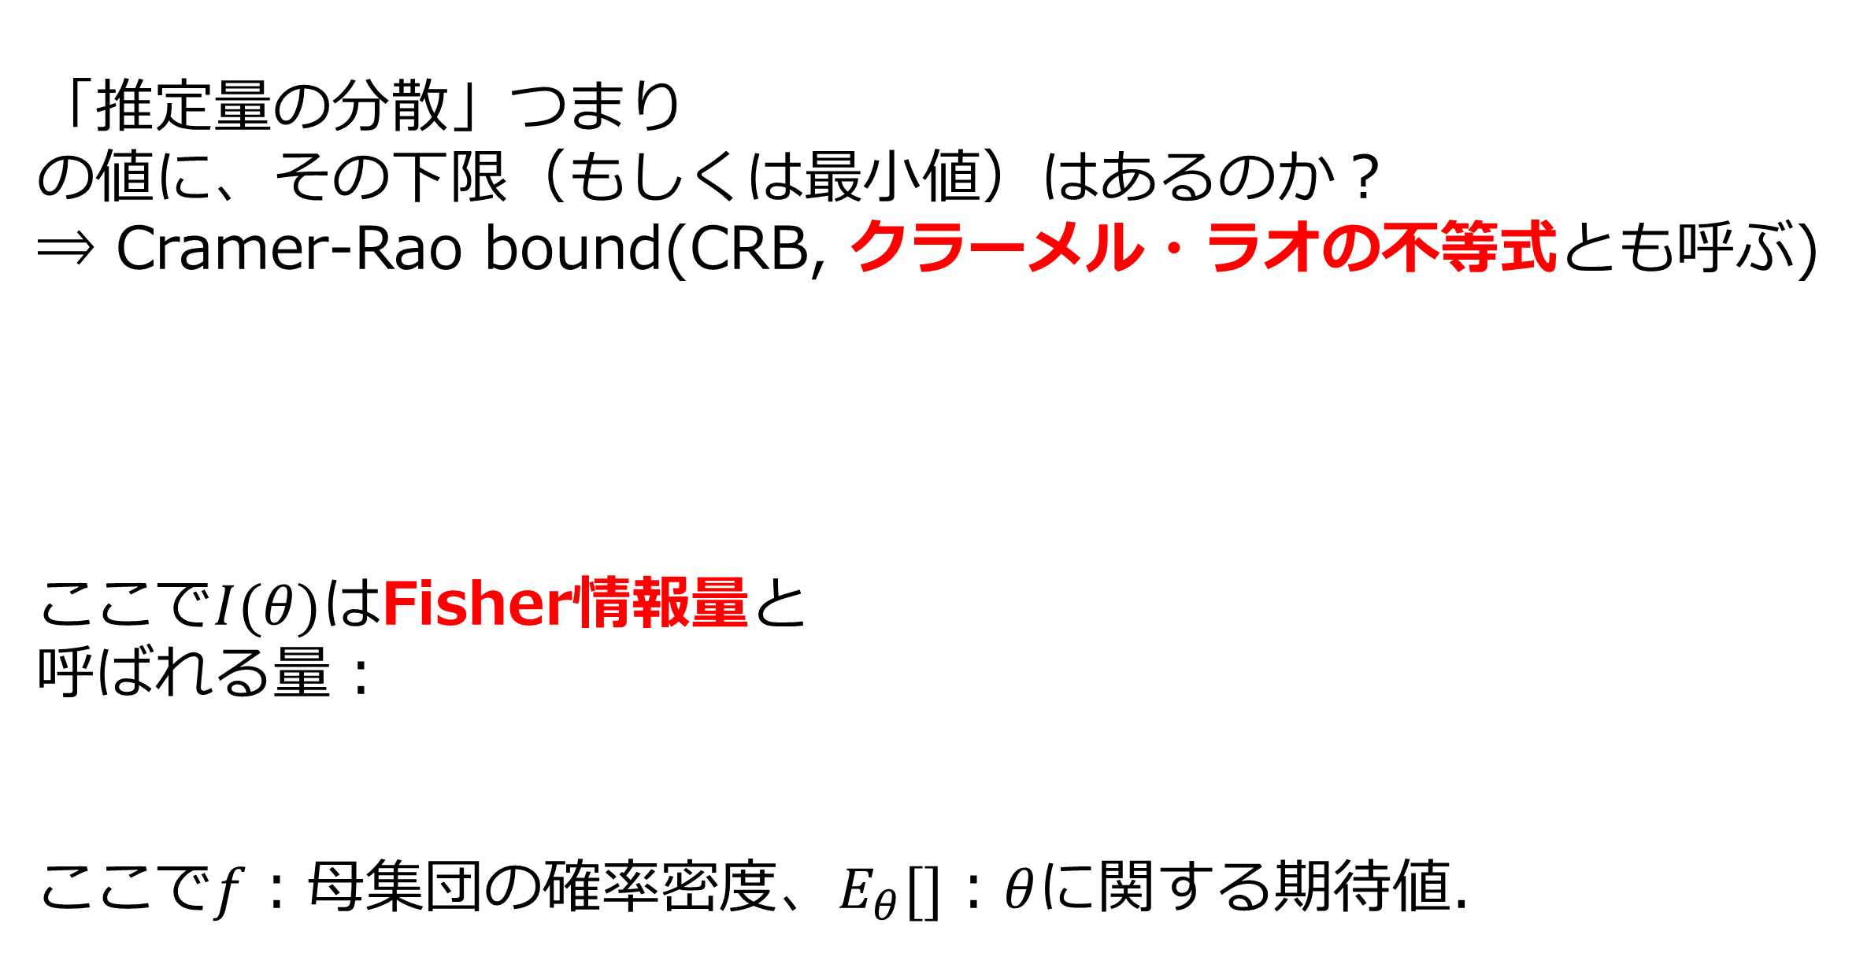
【参考】有効推定量とCRB
「推定量の分散」つまり
の値に、その下限（もしくは最小値）はあるのか？
⇒ Cramer-Rao bound(CRB, クラーメル・ラオの不等式とも呼ぶ)
ここで$I(θ)$はFisher情報量と
呼ばれる量：
ここで$f$：母集団の確率密度、$E_{θ}[]$：$θ$に関する期待値．

Slide 11
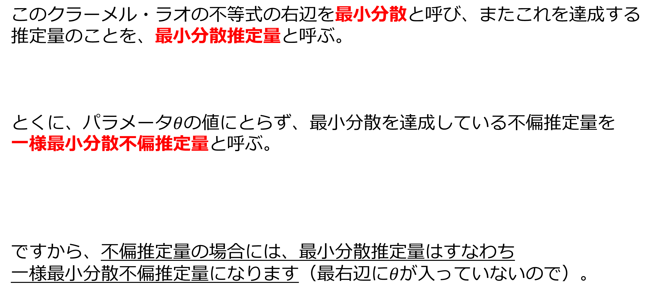
【参考】有効推定量とCRB
このクラーメル・ラオの不等式の右辺を最小分散と呼び、またこれを達成する
推定量のことを、最小分散推定量と呼ぶ。
とくに、パラメータ$θ$の値にとらず、最小分散を達成している不偏推定量を
一様最小分散不偏推定量と呼ぶ。
ですから、不偏推定量の場合には、最小分散推定量はすなわち
一様最小分散不偏推定量になります（最右辺に$θ$が入っていないので）。
つまり有効性の観点で
最もよい性質を持った推定量（それよりも小さいばらつきを持つ推定量は無い）ということです。

Slide 12
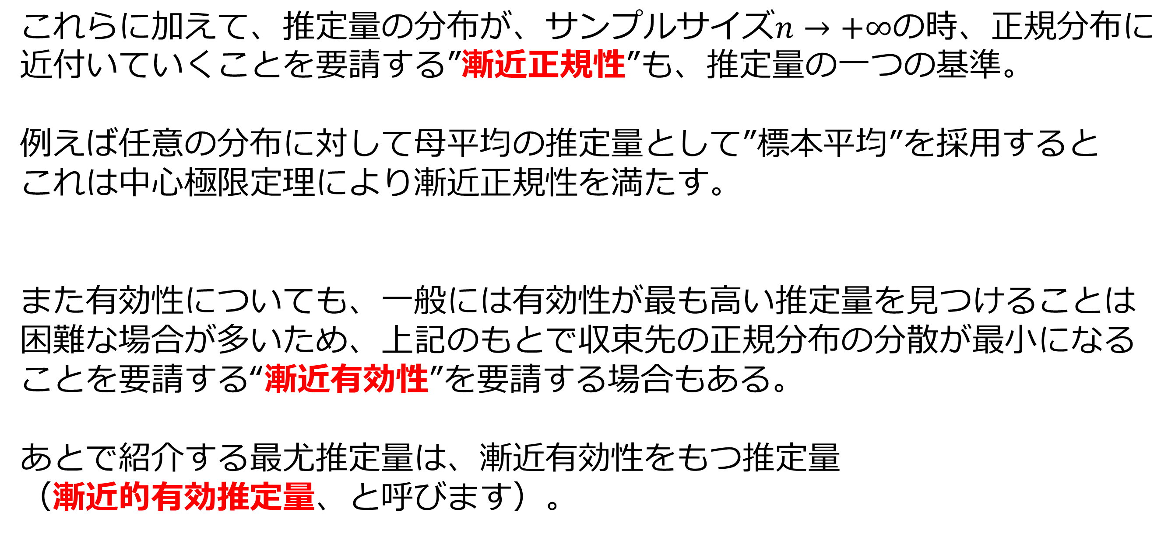
【参考】漸近正規性と漸近有効性
これらに加えて、推定量の分布が、サンプルサイズ$n→+∞$の時、正規分布に
近付いていくことを要請する”漸近正規性”も、推定量の一つの基準。
例えば任意の分布に対して母平均の推定量として”標本平均”を採用すると
これは中心極限定理により漸近正規性を満たす。
また有効性についても、一般には有効性が最も高い推定量を見つけることは
困難な場合が多いため、上記のもとで収束先の正規分布の分散が最小になる
ことを要請する“漸近有効性”を要請する場合もある。
あとで紹介する最尤推定量は、漸近有効性をもつ推定量
（漸近的有効推定量、と呼びます）。

Slide 13
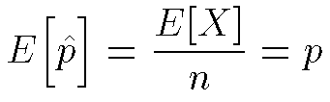
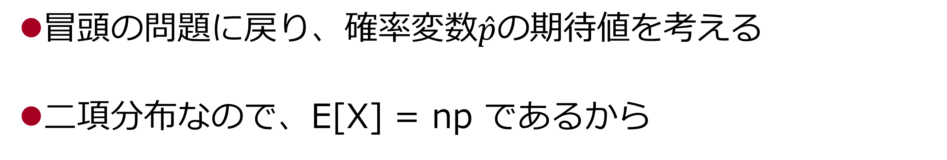

不偏推定量の例
冒頭の問題に戻り、確率変数$\hat{p}$の期待値を考える
二項分布なので、E[X] = np であるから
つまり$\hat{p}$は常に真の値pのまわりにばらつく。
すなわち不偏推定量

Slide 14
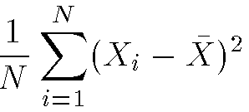
不偏推定量の例
ある確率分布に従う独立な確率変数列X₁,X₂,…,X_{n}からその（真の）期待値と分散を推定しよう。
観測された標本の標本平均をとると、その期待値は明らかに真の期待値に一致する。 → 標本平均は期待値の不偏推定量。
分散はどうか？偏差平方和をNで割る分散：
は不偏推定量ではない。

Slide 15
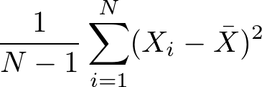
不偏分散
分散に関しては、以下の量
が母分散の不偏推定量。よってこれを不偏分散という。

Slide 16

推定量のバイアス
推定量が不偏推定量でないとき、推定量の期待値と真の値の差をバイアスと呼ぶ。
真の値が分からない以上、当然バイアスも未知であるのが普通。

Slide 17
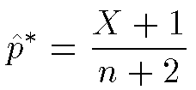

推定量のバイアスの例
前述のコイントスの例で、他にも推定量は考えられる。
例えば。。
ととると、、
バイアス
となり、期待値は真の母数pに一致しない！

Slide 18
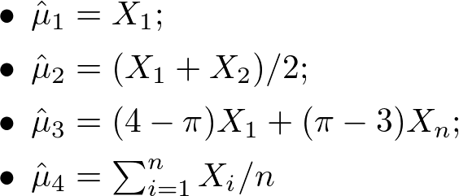


推定量の精度
N(μ、σ²)、ここでμは未知（σ²は未知でも既知でもどちらでも可）に従う独立なデータX₁,X₂,…,X_{n} (n>=3)があるとき、以下はすべてμの不偏推定量（バイアスが0）
データが1個で済む ？なじみのある はどういう点で優れているのか？
有効性を考察してみよう。

Slide 19


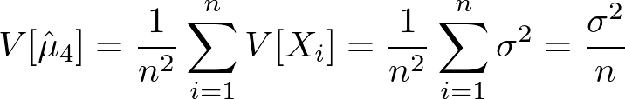
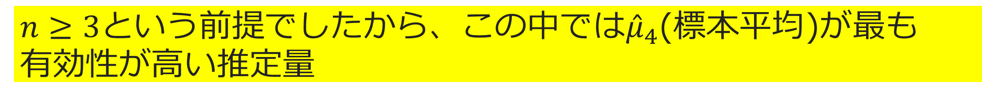
推定量の精度
分散の小さい不偏推定量が最良の不偏推定量（有効性）
$n≥3$という前提でしたから、この中では${\hat{μ}}_{4}$(標本平均)が最も
有効性が高い推定量

Slide 20
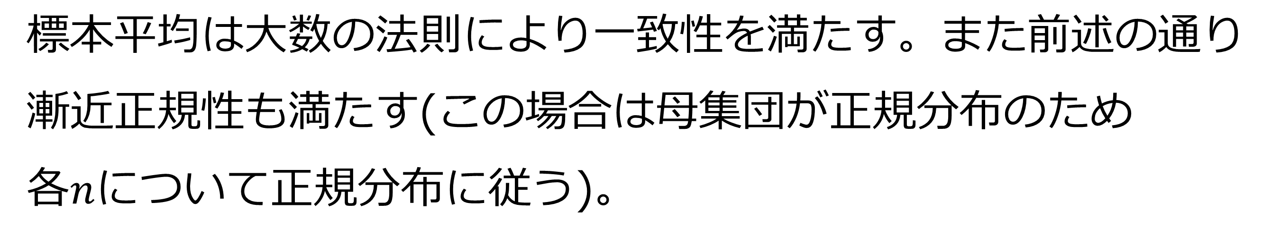
参考
標本平均は大数の法則により一致性を満たす。また前述の通り
漸近正規性も満たす(この場合は母集団が正規分布のため
各$n$について正規分布に従う)。

Slide 21
最尤推定

Slide 22
くじ引きの例
あるくじ引きは、当たる確率p、はずれの確率(1-p)
以下の各時点において、このpの値を推定せよ。
①１回目、くじを引くと、当たった。
②もう１回くじを引くと、今度ははずれた。
③さらに３回くじを引くと、当たり、当たり、はずれ、となった。
ベルヌーイ試行

Slide 23
考察（最尤推定の考え方）
「現在起こっている事象が起きる確率が、最大になるようなpの値」をもって、pの推定値としよう。

Slide 24

考察（最尤推定の考え方）
①１回目、くじを引くと、当たった。
この時点では、「１回当たった」事実しかわかっていない
pは0から1の値だが、それらのうち、「１回引いて、１回当たる」確率が最も高いのは？
当然、1
よって、この時点では が「推定値」

Slide 25

考察（最尤推定の考え方）
②１回当たって、１回はずれた。
このような事象が起きる確率は？
以下、これをL(p)と表そう。
L(p)=p(1-p)
= -p²+p
0≦p ≦ 1のうち、上記のL(p)を最大化する値は？
p=0.5
よって、この時点では、 が推定値。
上に凸な関数⇒極大値が最大値

Slide 26


考察（最尤推定の考え方）
③３回当たって、２回はずれた。
⇒このような事象が起きる確率L(p)は？
L(p)=p³(1-p)²
0≦p ≦ 1のうち、上記のL(p)を最大化する値は？
p=0.6
よって、この時点では、 が推定値。

Slide 27
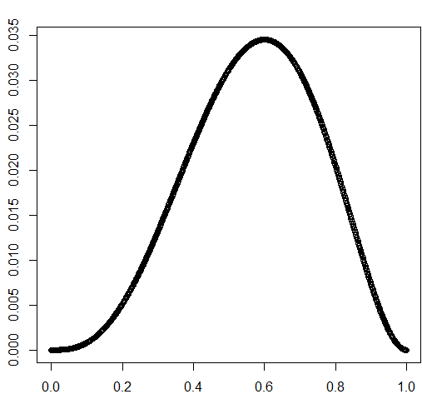
考察（最尤推定の考え方）
L(p)
p

Slide 28
尤度の考え方
「現在起こっている事象が起きる確率が最大になるようなｐの値」をもって、ｐの推定値とする。
上の赤字の部分を、尤度と呼ぶ。
つまり最尤推定とは、「尤度が最大になるようなパラメータ（母数）の値をもって、母数の推定値とする」方法
また、その推定値を最尤推定値と呼ぶ。

Slide 29
最尤推定の定式化
一般に、確率質量関数/密度関数をf(x;θ)と表し、推定対象の母数をθとする。
例）先ほどの場合、N回のくじ引きをした時のあたりの回数をXとすると、
f(x;θ)=θ^{x}(1-θ)^{N-x}
パラメータは複数でもよい。
Θをベクトルと考える！

Slide 30
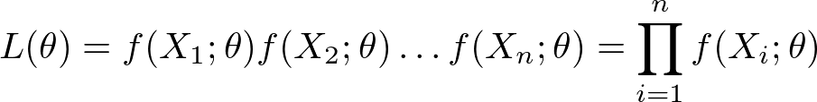
尤度関数
n個のデータX₁, X₂, …,X_{n}を標本として得た時、その起きり易さは？確率質量関数/確率密度関数の積：
上記が尤度を表している。
母数θの関数になっていることに注意。

Slide 31
最尤推定値
よって最尤推定値とは、
を最大化するようなθの値。

Slide 32
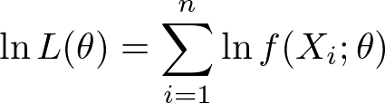
対数尤度
ただし、前述の
は、関数の積の形になっており、一般には扱いにくい
（くじ引きの例ではうまくいったが）
対数を取っても最大
値を与えるθは不変
多くの場合、その対数
を考える。これを対数尤度と呼ぶ。

Slide 33
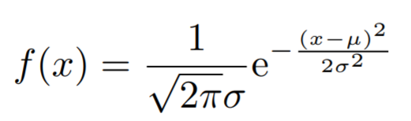
最尤推定の例
正規分布
この場合、パラメータ（母数）は平均μと分布σ²の２個。
⇒尤度関数をL(μ,σ²)と表す。

Slide 34
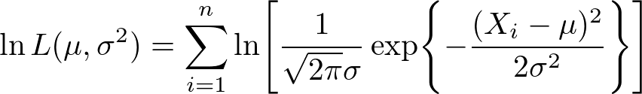
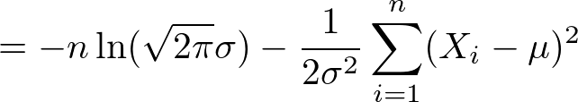
最尤推定の例
正規分布
n個のデータX₁, X₂, …,X_{n}を標本として得た時、対数尤度は

Slide 35

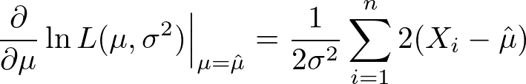
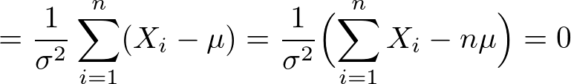
最尤推定の例
ここでμの値の最尤推定値を とすると、それは
において対数尤度を最大にするもの。
対数尤度をμで偏微分して とおくと
その値がゼロになるところ。つまり

Slide 36
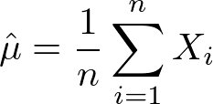
従って、μの最尤推定値は
で与えられる。
つまり、「正規分布の母平均の最尤推定値は、標本平均に等しい（母平均、母分散とも未知の時）」

Slide 37
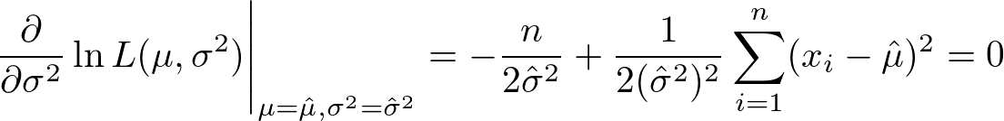
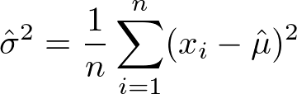
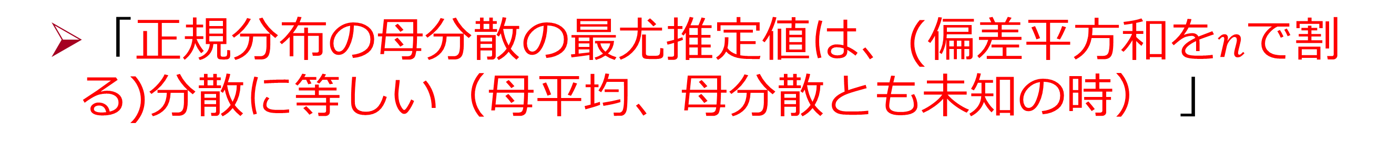
一方、
「正規分布の母分散の最尤推定値は、(偏差平方和を$n$で割る)分散に等しい（母平均、母分散とも未知の時） 」

Slide 38
最尤推定に関する注意
最尤推定は、不偏推定量が求められない場合にも適用可能。よって、一般にはバイアスをもつ推定量。
前述の通りバイアスは分からない量であるが、これを推定することで、最尤推定値を補正するような指標もある。
⇒情報量規準 AIC，BIC, EIC 等

Slide 39
最尤推定量のもう一つの導出

Slide 40
パラメトリックな分布とKullback–Leibler情報量

Slide 41
分布間の“近さ“
関数もしくは確率測度全体の集合を考え、
個々の確率密度関数（もしくは確率測度）をその一つの“要素”と見なす。
〇〇分布,λ=1
××分布,μ=0,σ=1
□□分布,λ=1,μ=2

Slide 42
分布間の“近さ“
例えば〇〇分布であれば、この空間の中における１次元の曲線。
〇〇分布,λ=1
××分布,μ=0,σ=1
□□分布,λ=1,μ=2

Slide 43
分布間の“近さ“
そこでこの曲線上で、観測されたデータから最も近いところを探す。
〇〇分布,λ=1
経験分布
（観測されたデータ）

Slide 44
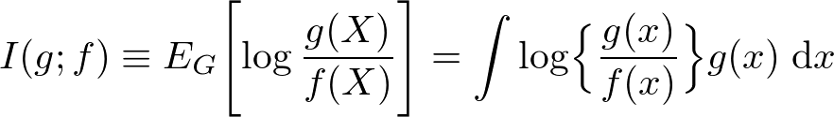

２個の連続型の分布間の“近さ”とは
f(x) , g(x) ：連続型分布
ここで Kulback-Leibler (KL) 情報量とは
ここで はg(x)に関する期待値.
上記のKL情報量は、２個の連続型の分布間の距離に近い概念!

Slide 45
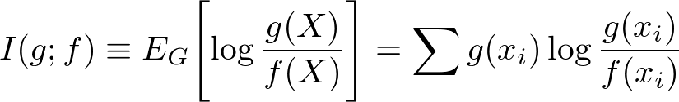
２個の離散型の分布間の“近さ”とは
f(x) , g(x) ：離散型分布
ここで Kulback-Leibler (KL) 情報量とは
ここで はg(x)に関する期待値.
上記のKL情報量は、２個の離散型の分布間の距離に近い概念.

Slide 46

KL情報量の性質
(i)
(ii)

Slide 47
KL情報量の例
２個のサイコロ Aと Bがあり,目の値 (1,2,3,4,5,6)が出る確率は:
どちらが、理想的なサイコロ： g={1/6,…,1/6}に近いか?

Slide 48
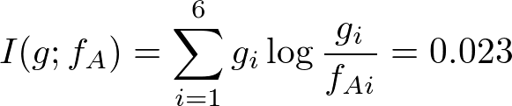
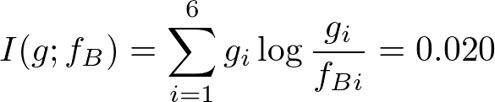
KL情報量の例
Bの方が近い。

Slide 49
PythonによるKL情報量の計算
KL情報量は今後、統計や機械学習の様々な概念を
理解する上で必要になる基本的な概念です。
Pythonでは以下により簡単に計算できます。

Slide 50

PythonによるKL情報量の計算（離散型分布の場合）
Cell1
KL-divergence_r2.ipynb
KL情報量を定義。

Slide 51
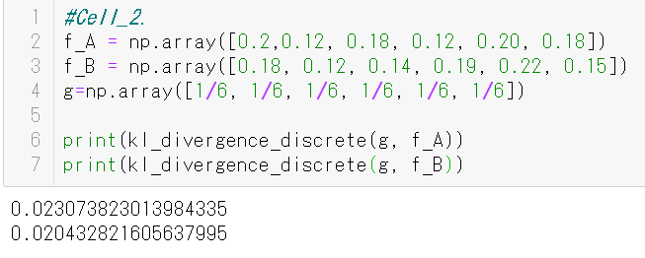
PythonによるKL情報量の計算（離散型分布の場合）
Cell2
KL-divergence_r2.ipynb
KL情報量を計算（ここでは先ほどの例です）

Slide 52
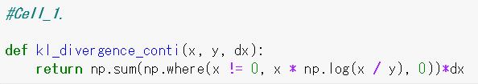
PythonによるKL情報量の計算（連続型分布の場合）
Cell1
KL-divergence_r2.ipynb
数値積分のため
Xの微小区間幅を
掛ける。
KL情報量を定義。

Slide 53
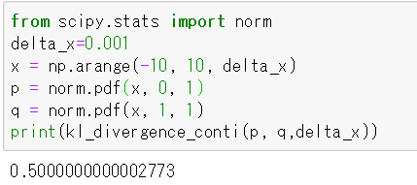
PythonによるKL情報量の計算（連続型分布の場合）
Cell2
数値積分のため
Xの微小区間幅を
定義。
KL情報量を計算。

Slide 54
PythonによるKL情報量の計算（連続型分布の場合）
Cell2
X軸を定義
(-10から10まで
delta_x刻み)
KL情報量を計算。

Slide 55
PythonによるKL情報量の計算（連続型分布の場合）
Cell2
X軸上の各点での
正規分布の
確率密度関数の値
KL情報量を計算。

Slide 56
PythonによるKL情報量の計算（連続型分布の場合）
Cell2
KL情報量の計算
KL情報量を計算。

Slide 57
推定評価の尺度としてのKL情報量

Slide 58
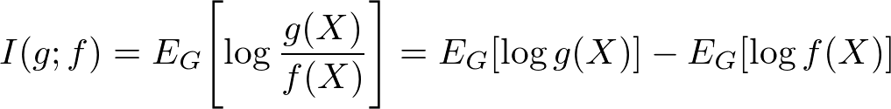
平均対数尤度
いま、ある未知の関数 g(x)を推定したいとする。そして、
f(x) をその推定値とする. この時,
ここで第一項は定数 (未知だが定数).よって
第二項が大きいほど、２つの分布は近いということになる.
なので、第二項を最大化する f(x)を探せばよい!

Slide 59
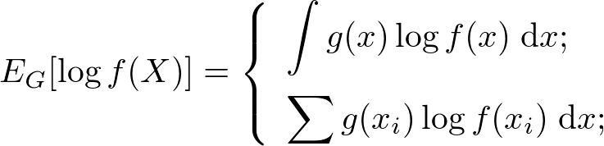
前ページの第二項のことを、平均対数尤度と呼ぶ。
しかし、この量は依然として未知関数 g(x) を含む…
それを、経験分布で置き換える。
(if continuous)
(if discrete)

Slide 60

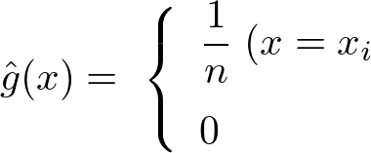
経験分布
観測されたサンプルを とする。
この時、経験分布とは
for i)
(otherwise).

Slide 61
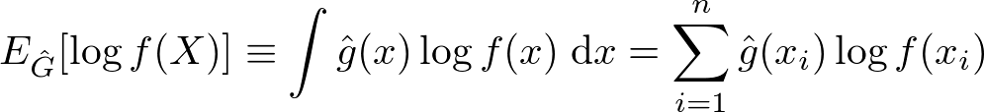
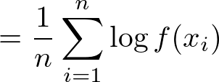
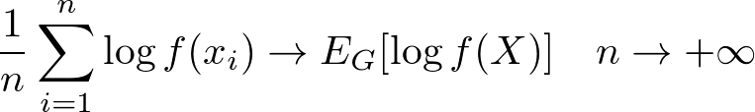
平均対数尤度の推定量
未知のg(x)を、経験分布で置き換える：
大数の法則により

Slide 62
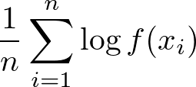
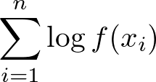
平均対数尤度の推定量と対数尤度
従って、
は平均対数尤度の自然な推定量といえる。
これにnをかけた以下の量を、対数尤度という。

Slide 63
平均対数尤度の推定量と対数尤度
従って、
は平均対数尤度の自然な推定量といえる。
これにnをかけた以下の量を、対数尤度という。
対数尤度の
式に同じですね

Slide 64
学習のまとめ（チェックリスト）
最尤推定値の求め方について、理解しましたか？
バイアスとは何か、説明できますか？
尤度/対数尤度とは何か、説明できますか？
正規分布に対する最尤推定をできますか？

